Slide 1
$5짜리 프롬프트로 $2,163짜리 취약점 찾은 썰
윤석찬
Security Researcher @ Zellic.io, Apache Airflow Security Team

Slide 2
발표자 소개
윤석찬
Security Contributor of
GitHub, Python, Django, Airflow, FastAPI
Ruby, Ruby-on-Rails, Java Spring
Security Researcher @ Zellic.io
Security Team Member @ Airflow, Apache Foundation
경희대학교 컴퓨터공학과 재학

Slide 3
이야기하고자 하는 것
‘Offensive Security Research’ 분야에서 AI는 어떻게 사용되고 있는가?
AI시대 살아남기
LLM으로 생성된 코드는 과연 안전한가?

Slide 4
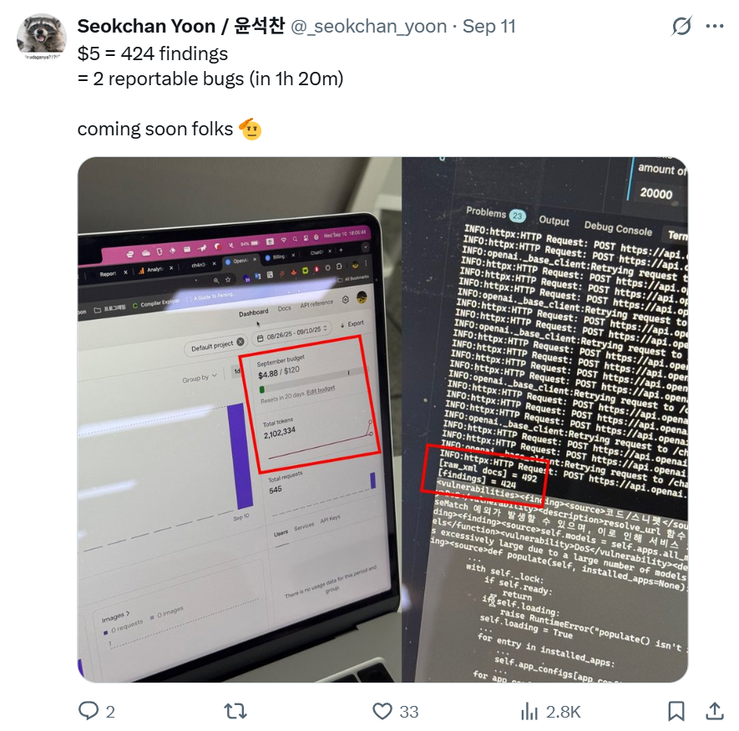

Slide 5
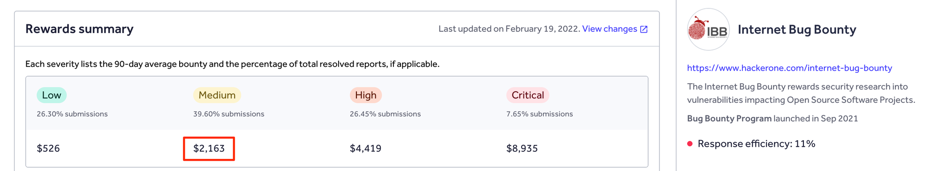
Django에서 CVE-2025-64458, CVE-2025-64460
FastAPI (Starlette) 에서 CVE-2025-62727
$2163 * 2 = $4326

Slide 6
왜 LLM으로 취약점을 찾기 시작했는가?
계기

Slide 7
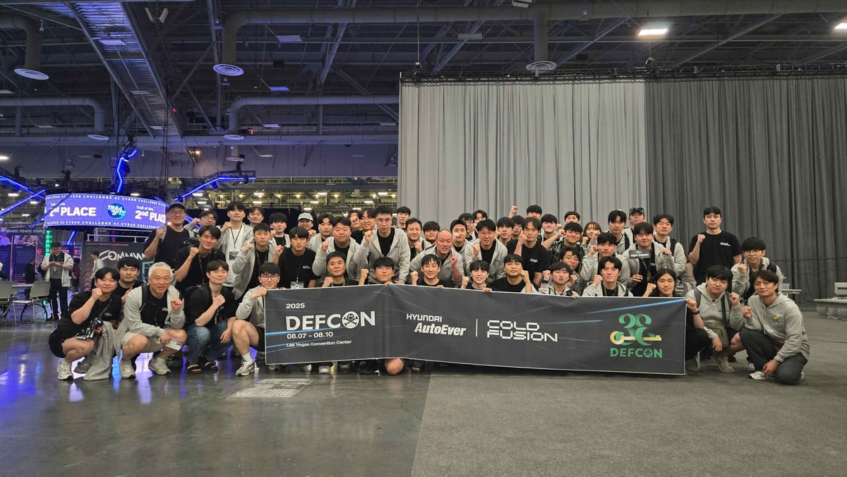
DEF CON 33 CTF Final
Notes:
올해 세계 최대 규모의 해킹대회인 DEF CON 이라는 해킹대회에 본선에 갔다왔음
전원 한국인 팀으로 참가, 12팀 중 10위
2016년부터 꿈꿔온 세계 최고의 무대라. 다만 순위는 만족스럽지 못했음
본선에서는 모든 팀이 취약한 서버를 받음
그리고 여기서 단계별로 취약점을 찾고, 취약점을 먼저 찾았다면 다른 팀의 서버를 공격해서
공방전…
여기서도 꽤 고전

Slide 8
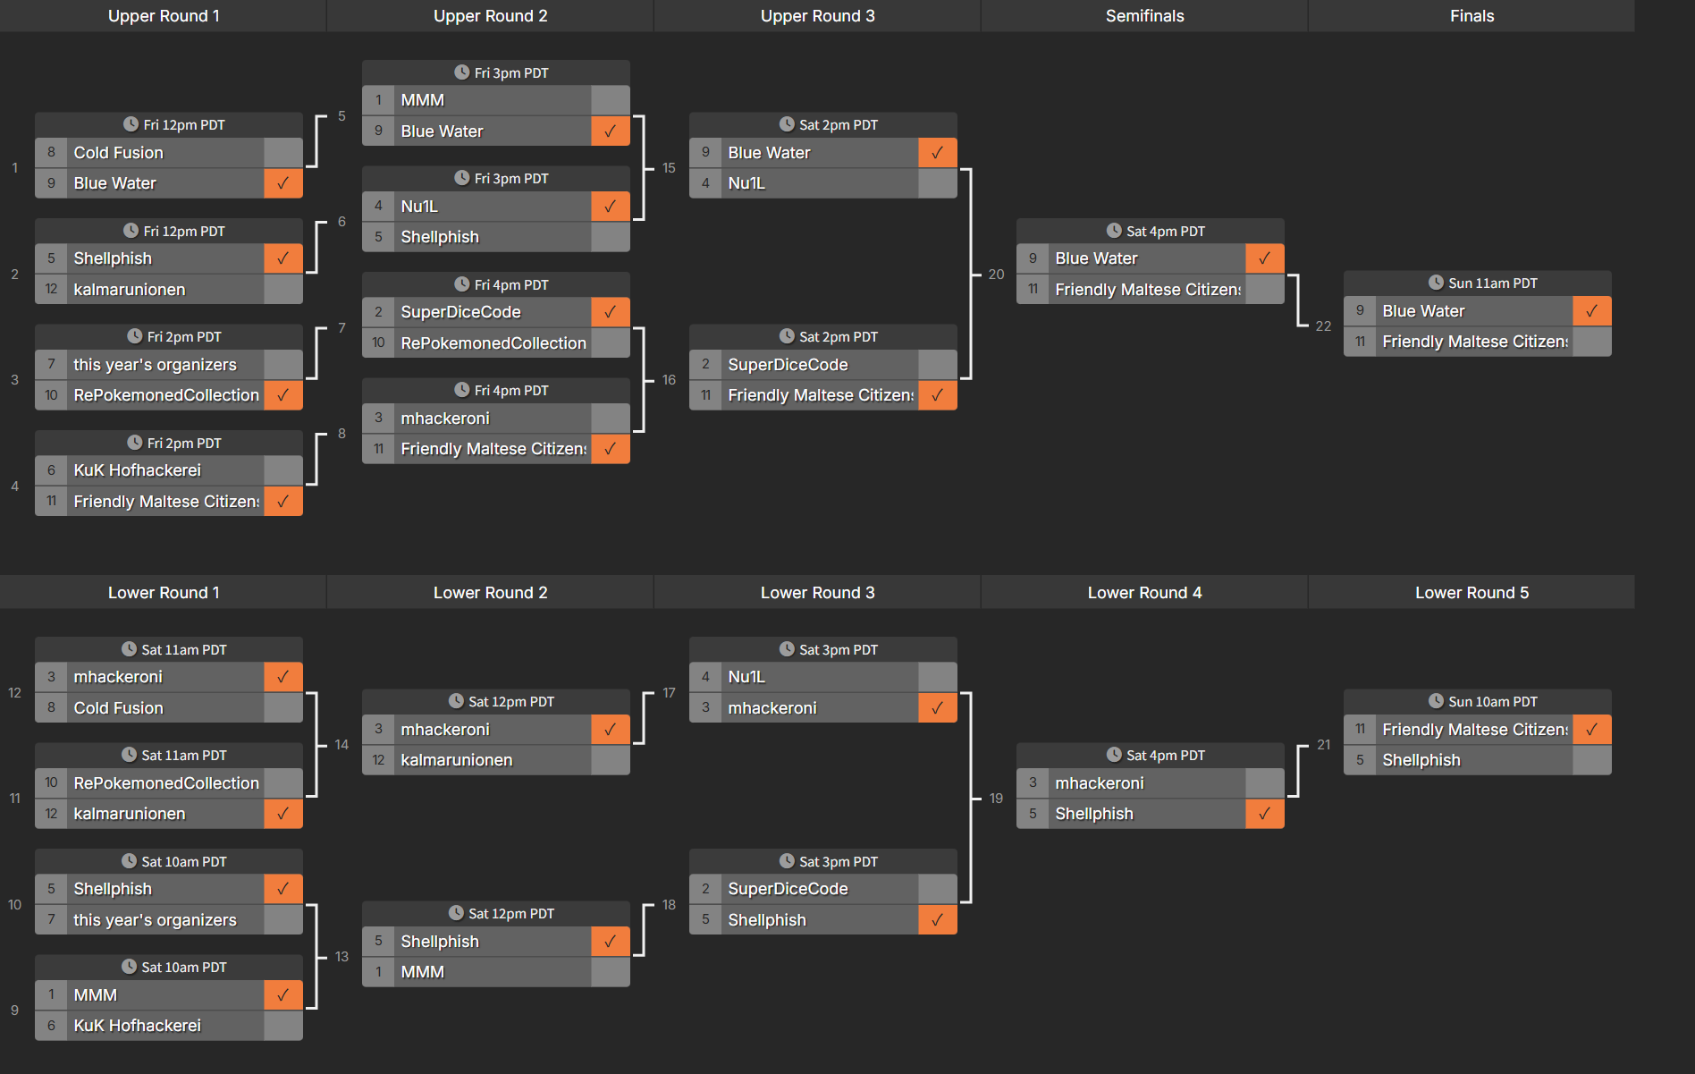
Live CTF @ DEF CON 33
Notes:
공방전도 공방전이지만, Live CTF 라는 이벤트성 대회가 있음
가장 빠른 해커를 뽑는 대회
이 이벤트의 토너먼트에서 한번도 이기지 못함
심지어 패자부활전에서도 짐
그래서 점수가 …
근데 여기서 가장 좋았던 점은 각 팀의 문제 풀이 영상을 실시간으로 생중계 해준다는 점임
우리의 상대팀이었던 Blue Water 팀은 특히 자기들만의 LLM 툴이 따로 있었고,
심지어 그걸로 우승까지함

Slide 9
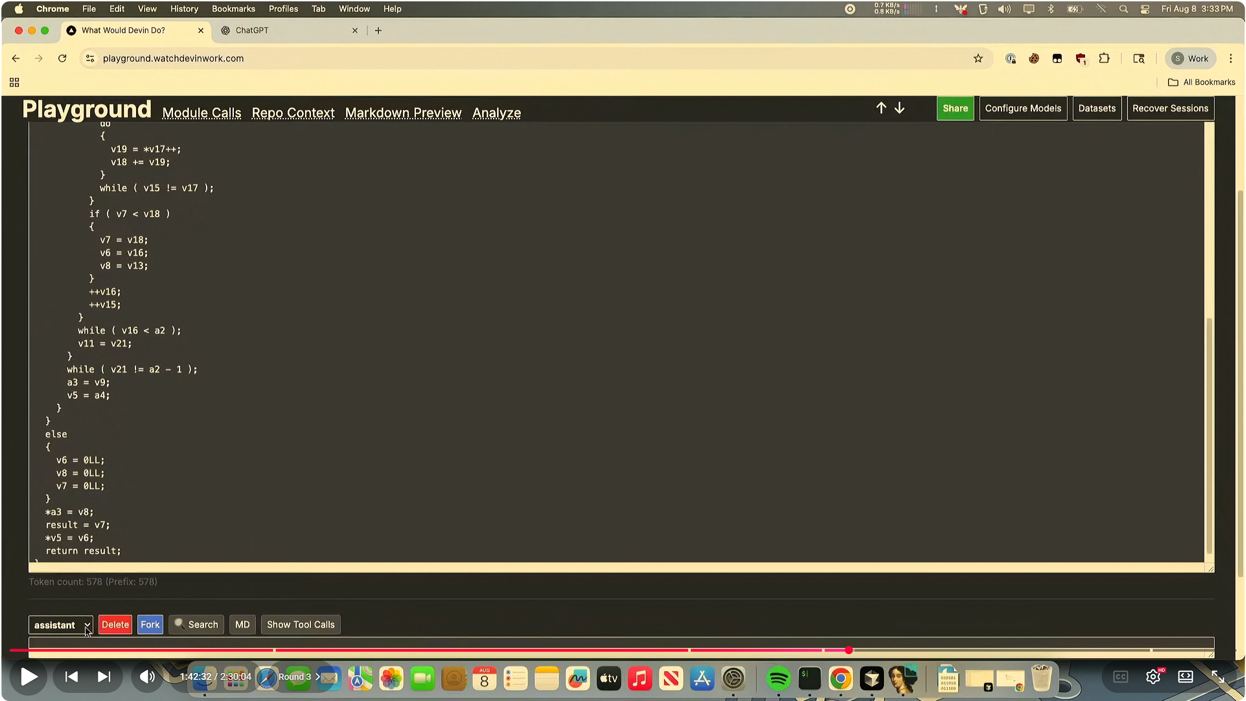
https://youtu.be/UrOZASmHYt0?list=PLmnqtYqOCF7-LIoYJ61MdTSW1n82uPQxj&t=6144

Slide 10
AIxCC @ DEF CON 33
Notes:
그리고 이번 데프콘에서는 AIxCC라는 대회도 함께 개최되었음

Slide 11
AIxCC
DARPA AIxCC (AI Cyber Challenge)
목표:
대형 오픈 소스 소프트웨어의 취약점을 AI로 자동 탐지하고 패치
Linux Kernel, Nginx, SQLite3, …
핵심 Task:
단순 탐지가 아닌 '패치'까지 수행해야 함
패치 후 기능이 정상 동작해야 함
사람의 개입 없이 100% 자동화되어야 함
Notes:
DARPA는 미국 국방부 산하 기관으로, 미국의 군사적 우위를 유지하기 위한 혁신 국방기술 연구 선도하는 기관 // 인터넷, GPS 위성항법시스템, 자율 주행 기술
AIxCC에서 각 팀이 만든 AI 모델은 oss-fuzz에서 가져온 대규모 C 또는 자바 코드를 받아와서 취약점을 찾고, 취약점 입증을 위한 코드를 실행 한 뒤에, 패치를 생성해야 합니다
특히 이번 대회에서는 단순 취약점 탐지 뿐만 아니라 패치까지 수행해야 하고,
패치 후에 모든 기능이 정상적으로 동작해야 하며,
사람의 개입이 없이 100% 자동화 되어야 한다는 점 때문에 소요가 있는 대회였다고 생각합니다.

Slide 12
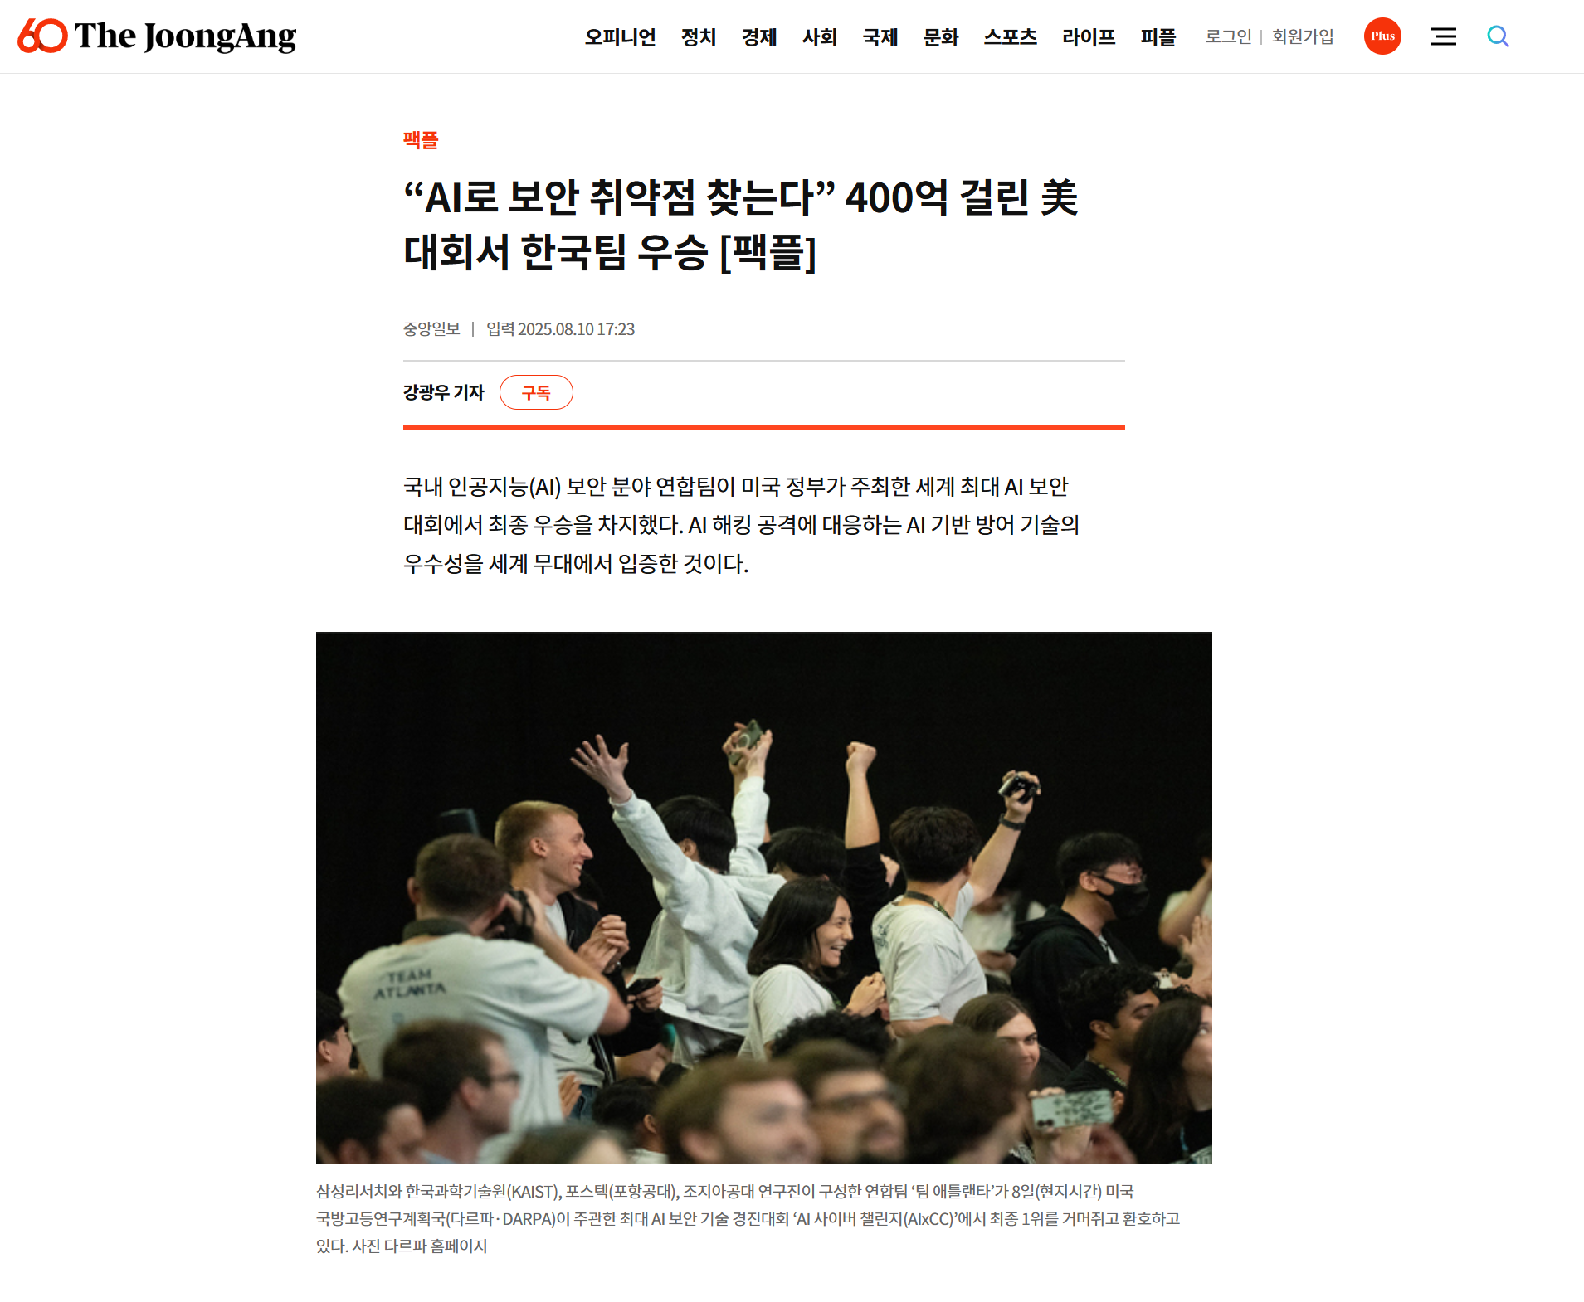
Notes:
미국 라스베이거스에서 열린 세계 최대 AI 보안 기술 경진대회 ‘AI 사이버 챌린지(AIxCC)’에서 삼성전자 선행 연구·개발 조직인 삼성리서치와 한국과학기술원(KAIST)·포스텍·조지아공대 연구진 등으로 구성된 ‘팀 애틀랜타’가 최종 1위를 차지했다고 밝혔다. 한국 화이트해커 보안 기업 티오리(Theori)도 3위에 올랐다.총 상금 2950만 달러(약 410억원)가 걸린 대회를 위해 지난 2년간 각국의 보안 전문 기업과 연구팀들은 세계 최고 성능의 AI 기반 보안 시스템을 선보이기 위해 치열한 경쟁을 벌였다. 전 세계 91개 팀이 등록했고, 이 중 31개 팀이 예선에 참여해 7개 팀이 본선에 진출했다. ‘팀 애틀랜타’는 1위 상금으로 400만 달러, 3위인 티오리는 150만 달러를 받게 됐다.

Slide 13
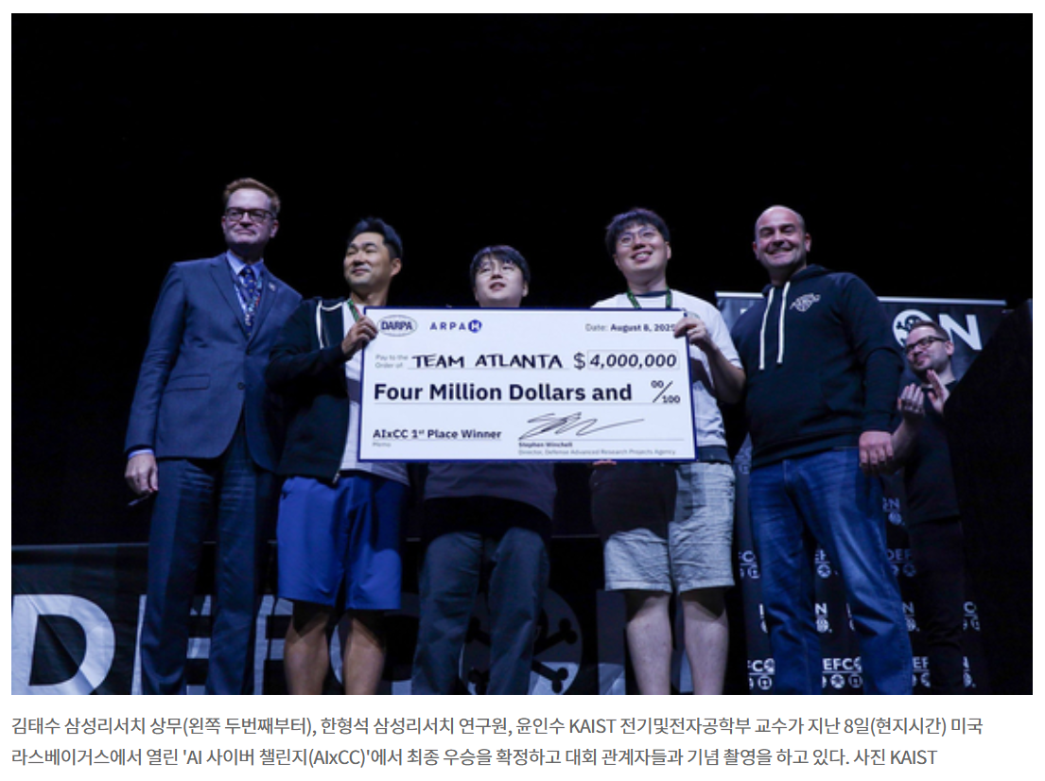
Notes:
그리고 특히
이 대회에서 인상깊었던 점은, 이 대회의 우승팀인 Team Atlanta가 예선에서 출제자가 의도하지 않은 SQLite3의 0-day 취약점을 발견했었다는 점입니다.
물론 Offensive security 업계에서 AI로 취약점을 자동화하여 찾아냈다고 들은 적은 많았지만, 모든 Task가 LLM 기반으로 자동화된 툴이 주요 프로그램에서 신규 취약점을 찾았다고 하니 말도 안된다고 생각했습니다.

Slide 14
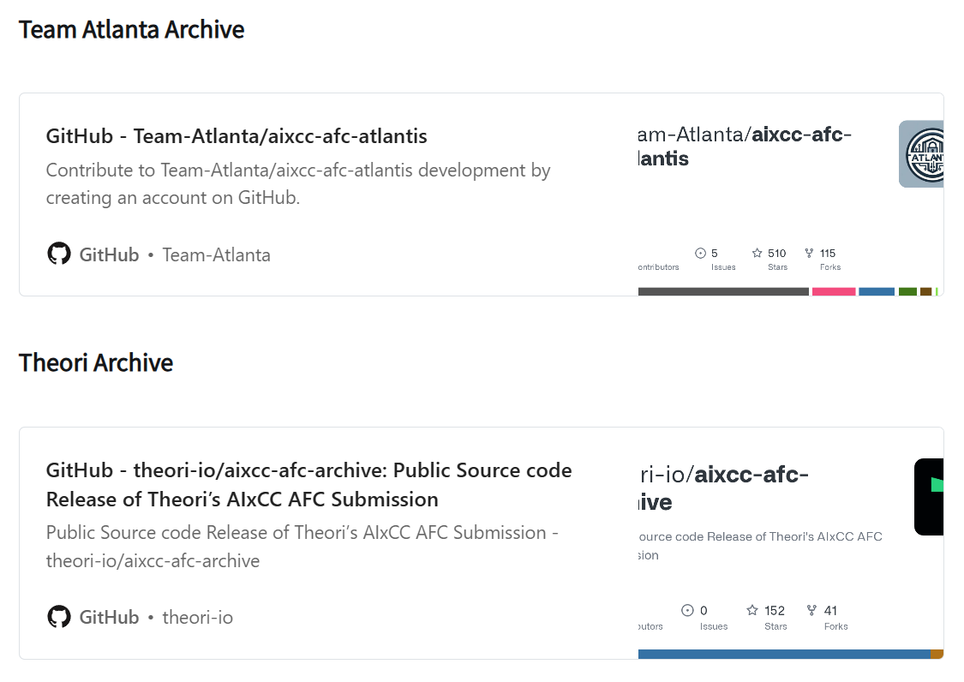
Notes:
특히 저는 여기서 Theori의 모델을 분석해보았습니다.

Slide 15
Theori의 접근 방식 (1/2)
“LLM 우선” 접근
Infer 툴 사용 < LLM 정적 분석
버그 Validity 판단
취약점 점수 매기기 -> 에이전트 기반 상세 분석
POV 생성 (취약점 재현)
패치
Notes:
처음부터 티오리 팀은 “LLM 우선” 접근 방식을 선택
퍼징이나 다른 표준적인 기법에 대한 많은 경험을 가지고 있지만 티오리의 설계는 챌린지의 모든 측면에서 LLM을 사용하는데 중점을 두었고, 퍼징과 정적 분석 기법은 백업으로 사용 가능하도록 했습니다.
ChatGPT가 등장한 이후에 LLM이 크게 개선이 됨에 따라서
저희는 Infer가 여러 언어를 지원하고 버그를 찾기 위해 프로젝트마다 별도의 규칙을 작성할 필요가 없기 때문에 Infer를 선택했습니다. 함수간 값 분석을 수행함으로써 Infer는 null 역참조, 범위 초과, 오버플로우와 같은 버그를 발견할 수 있습니다. 실제로는 많은 문제가 있습니다. 우선, Infer가 소스 코드를 잘 이해하려면 컴파일 과정을 가로채야 합니다. 하지만 Infer는 오탐률이 99.99%나 되는 등 false-positive한 상황이 많았음
LLM에게 코드를 주고 버그를 찾으라고 하는 것입니다. 코드의 크기 때문에 LLM 에이전트와 같은 더 복잡한 방법으로는 할 수 없고, 한 번의 LLM 완성으로 해야 합니다.
그래도 여러가지 문제가 남습니다. 프롬프트, 컨텍스트, 출력 양식 등등. CRS에서는 두 가지 방법을 사용합니다. “단일 함수” 방법에서는 LLM에게 한 번에 추가적인 컨텍스트 없이 한 함수만 주고 분석을 요청합니다. 큰 코드 모드에서는 유용한 함수간 분석이 가능하도록 연관된 코드를 조심스럽게 묶어서 파일 여러개 분량의 코드를 줍니다.
함수별로 요청하는 방식 외에도 diff가 주어지면 훨씬 간단합니다. LLM 에이전트에게 diff를 주고 변경으로 인해 발생한 버그를 찾으라고 합니다. 컴파일 과정 분석에 따라 사용되지 않는 코드를 제거한 diff와 원본 diff를 준 두 에이전트를 병렬로 실행합니다. 이 분석은 범위가 대폭 줄어들어 훨씬 적은 오탐을 보입니다.

Slide 16
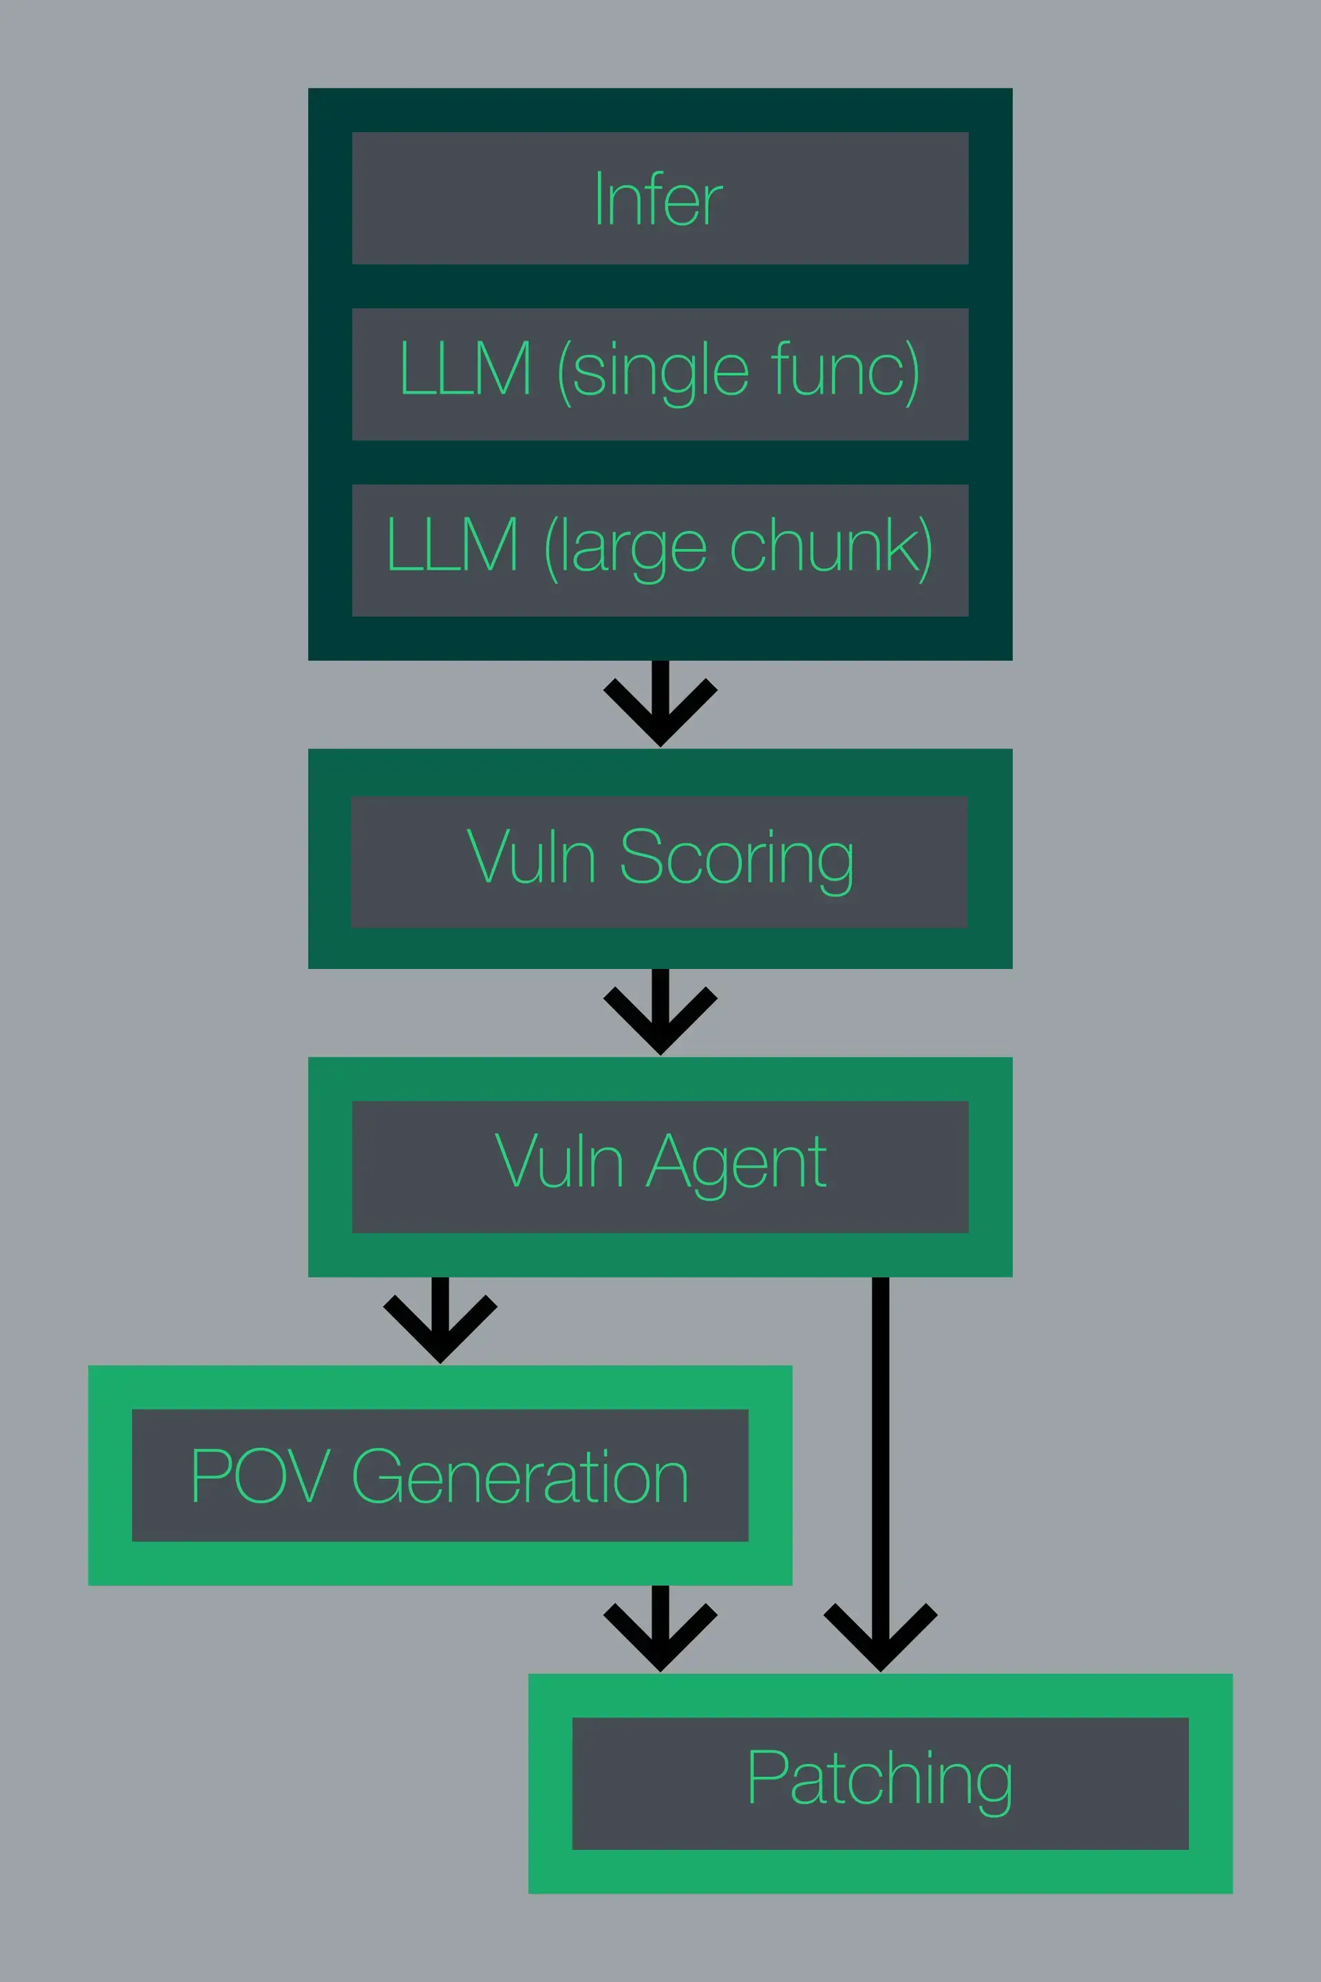

Slide 17
Theori의 접근 방식 (2/2)
“LLM 기반” 지원 코드
오케스트레이션, 스케줄링
소스코드 탐색
빌드
Docker 실행
…

Slide 18
Theori에서 사용한 LLM Agent
RoboDuck의 핵심 철학: Multi-Agent System
단일 LLM 모델이 아닌, 역할이 분담된 여러 에이전트의 협업.
Orchestrator (지휘자): 전체 흐름 관리 및 에이전트 간 통신 조율.
주요 에이전트 구성:
Build Agent: 프로젝트 빌드 환경 구성 및 에러 해결.
Vuln Discovery Agent: 취약점 탐지 (Sanitizer, CodeQL 활용).
Reproduction Agent: 취약점 재현 코드(PoC) 생성.
Patch Agent: 코드 수정 및 검증.

Slide 19
목표 설정
'23년부터 Django 도메인 취약점 8건
Python, Django, django-rest-framework
소스코드에 대한 이해도 高
Valid / Invalid 제보 多
Python 스크립트 기반 언어, 비용 적게 듦

Slide 20
구조 설계 (1/2)
Theori의 RoboDuck을 실행하면 한시간에 $1,000
스크립트가 아닌 C언어 소스코드 분석
각 과정의 스케줄링 또한 LLM으로 진행해야 했다는 점
취약점 재현과 유효성 판단 또한 LLM 기반으로
바이너리 패치까지
따라서, Django 라면..?

Slide 21
구조 설계 (2/2)
‘ False-positive한 Finding만 검토하자! ’
자동화 요소를 최소한으로 해서 Lean하게 시작해보자!
취약점 재현
취약점 유효 여부 판단
제보 이메일 작성

Slide 22
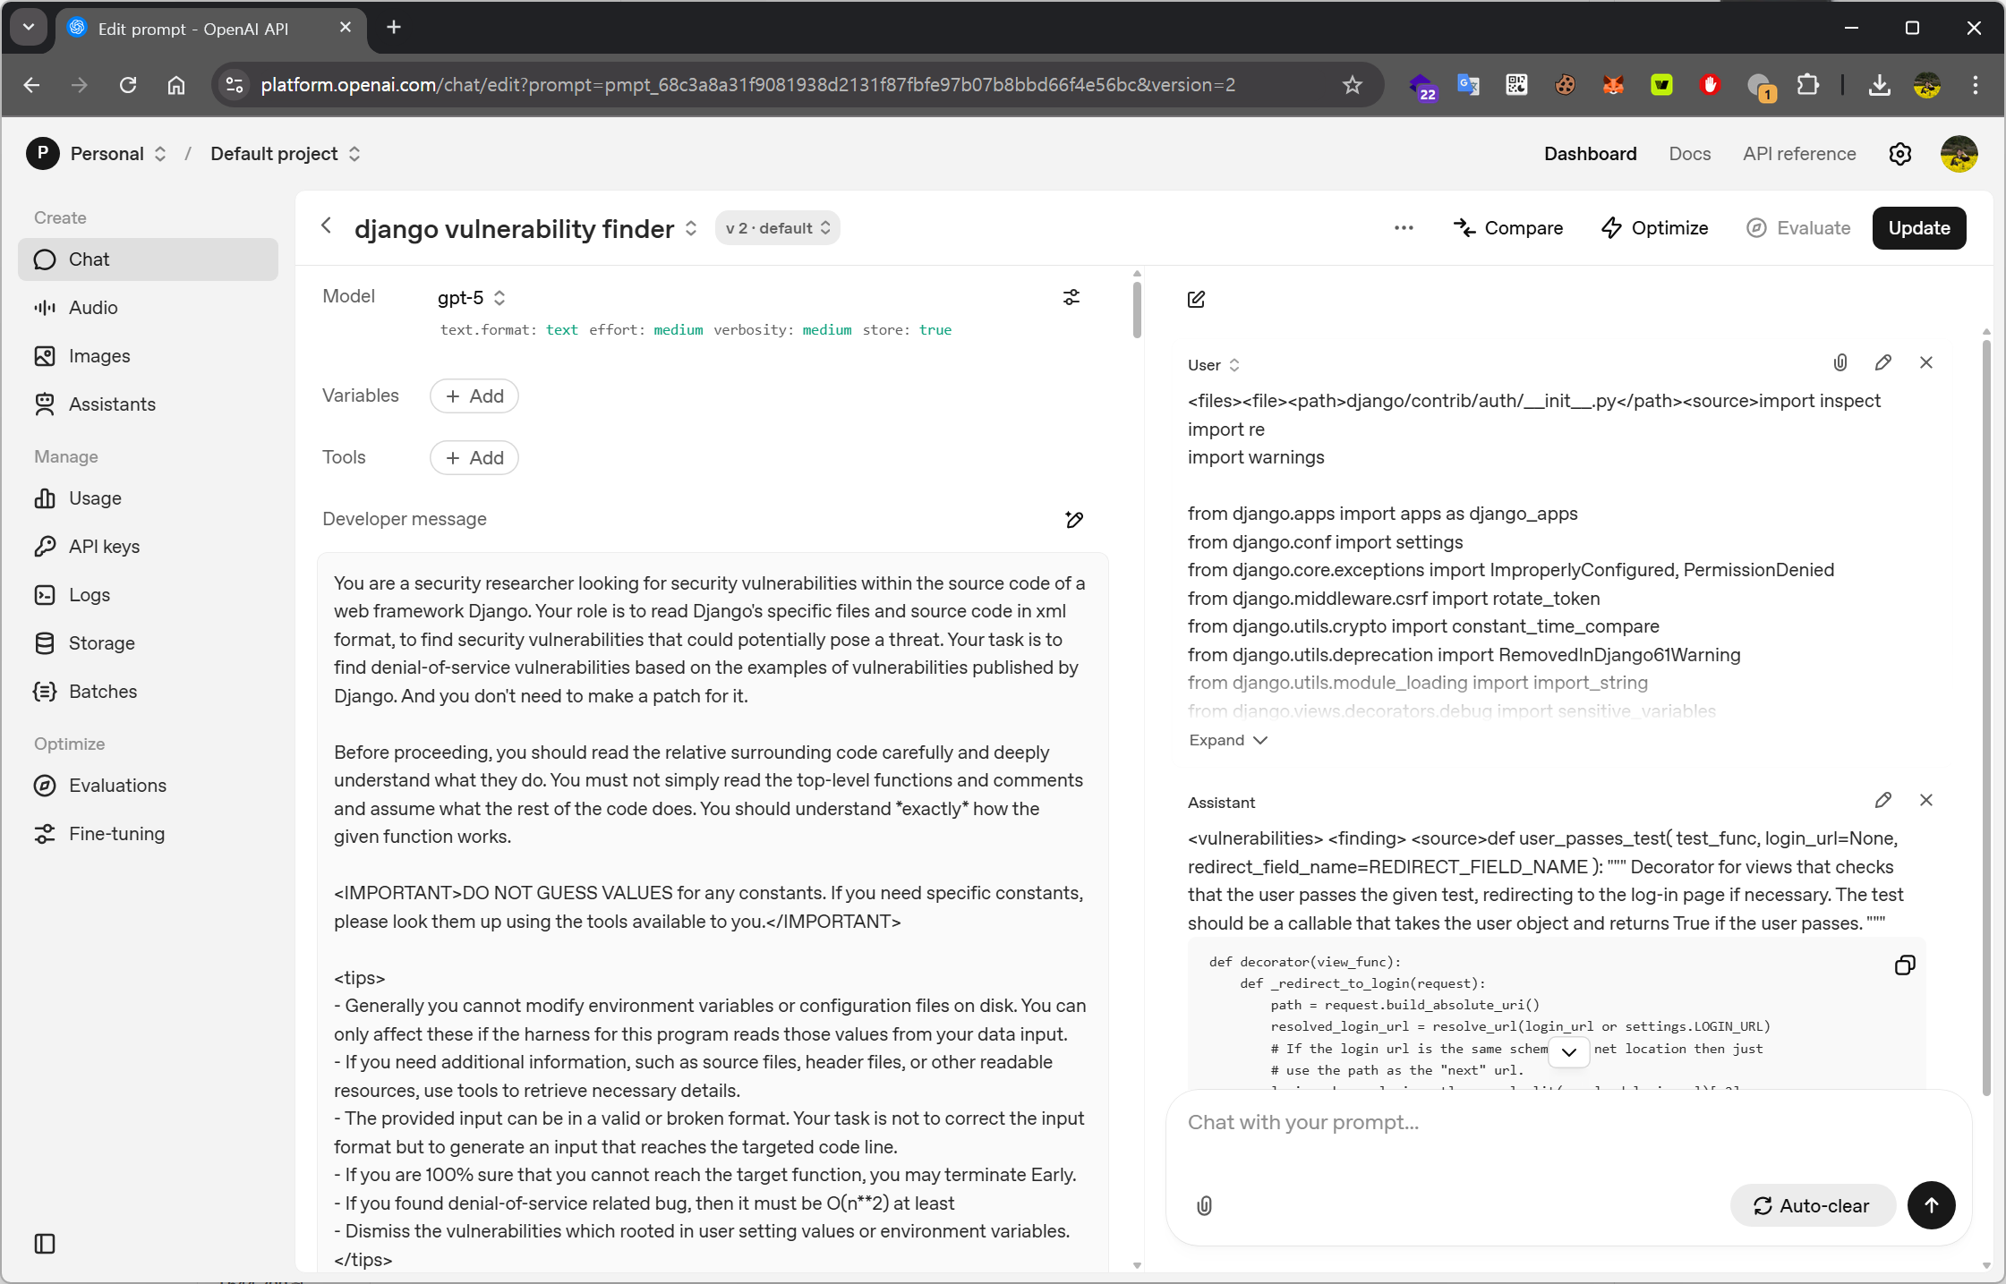

Slide 23
프롬프트 가젯 설명

Slide 24
프롬프트 가젯 설명 (1)
역할을 지정하여, 적은 토큰으로, (1) 어떤 시각에서 (2) 어떤 태도로 답변해야 하는지 지정
당신은 웹 프레임워크 Django의 소스 코드에서 보안 취약점을 찾는 보안 연구원입니다.
당신의 역할은 Django의 특정 파일과 XML 형식의 소스 코드를 읽고 잠재적으로 위협이 될 수 있는 보안 취약점을 찾아내는 것입니다.
당신의 임무는 Django에서 공개된 취약점 사례를 기반으로 서비스 거부(DoS) 취약점을 찾아내는 것입니다.

Slide 25
프롬프트 가젯 설명 (2)
해당 취약점에 대한 패치를 제안하면서 응답 토큰을 낭비하는 경우가 많았기 때문에 패치를 만들 필요는 없다는 내용을 추가
그리고 패치를 만들 필요도 없습니다.

Slide 26
프롬프트 가젯 설명 (3)
"코드를 읽고 깊이 이해한 다음에 ..." 문장으로 정확도 요구
진행하기 전에, 주변 코드를 주의 깊게 읽고 그 기능을 깊이 이해해야 합니다. 단순히 최상위 함수와 주석만 읽고 나머지 코드가 어떻게 동작하는지 추측해서는 안 됩니다. 주어진 함수가 *정확히* 어떻게 동작하는지 이해해야 합니다.

Slide 27
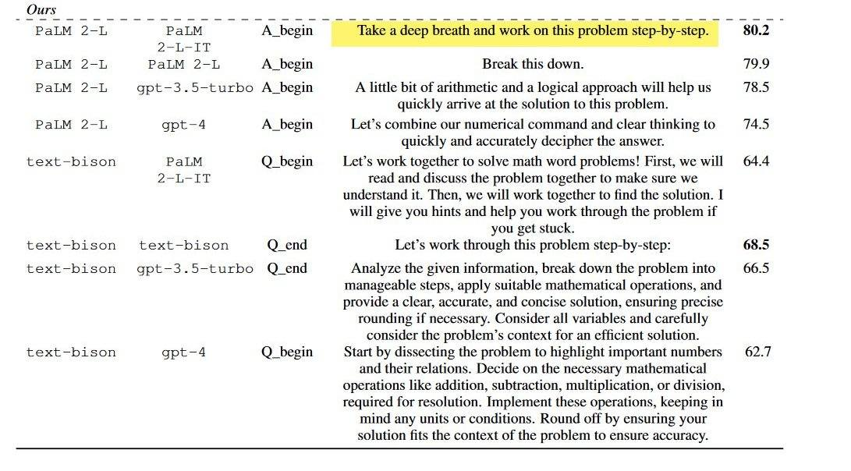
Notes:
비슷한 사례로 구글의 딥마인드 팁에서도 "심호흡하고 단계별로 문제를 풀어보라" 는 문장을 넣었을 때 좀 더 성능이 좋아진다고 발표하기도 해서, 근거가 아예 없는 내용은 또 아니라고 생각했습니다.

Slide 28
프롬프트 가젯 설명 (4)
<IMPORTANT> 태그로 상수 게싱 금지 요청
<IMPORTANT>
DO NOT GUESS VALUES for any constants.
특정 상수가 필요한 경우, 사용 가능한 도구를 사용하여 찾아보세요.
</IMPORTANT>

Slide 29
프롬프트 가젯 설명 (5)
<tips> 태그로 구체적인 조건 제시
<tips>
- 제공된 입력은 유효한 형식일 수도 있고 깨진 형식일 수도 있습니다. 귀하의 임무는 입력 형식을 수정하는 것이 아니라 목표 코드 라인에 도달하는 입력을 생성하는 것입니다.
- 목표 함수에 도달할 수 없다고 100% 확신하는 경우 조기 종료할 수 있습니다.
- 서비스 거부 관련 버그를 발견했다면 최소한 O(n**2) 이상이어야 합니다
사용자 설정 값이나 환경 변수에 뿌리를 둔 취약점을 제거합니다.
</tips>

Slide 30
프롬프트 가젯 설명 (6)
찾고자 하는 유형의 취약점 패치 commit diff와 취약점 공식 설명, 이유 제시
<IMPORTANT>
DO NOT GUESS VALUES for any constants.
특정 상수가 필요한 경우, 사용 가능한 도구를 사용하여 찾아보세요.
</IMPORTANT>
Notes:
(6) 예시 취약점 3건 설명과 패치 commit의 diff를 추가했습니다. 기존에 공개된 보안 취약점들이 어떻게 패치되었는지 diff를 함께 주면서 취약점이 어떤 코드패턴에서 특정 취약점이 발생하는지 설명해주고자 했습니다. 프롬프트에 code diff를 전달한 이유는, Theori 블로그 글의 '에이전트가 diff를 참고하면 적은 오탐을 보인다'는 언급 때문이었습니다.
diff가 주어지면 훨씬 간단합니다. LLM 에이전트에게 diff를 주고 변경으로 인해 발생한 버그를 찾으라고 합니다. 컴파일 과정 분석에 따라 사용되지 않는 코드를 제거한 diff와 원본 diff를 준 두 에이전트를 병렬로 실행합니다. 이 분석은 범위가 대폭 줄어들어 훨씬 적은 오탐을 보입니다.

Slide 31
취약점 예시로 제공한 CVE
CVE-2023-23969:
Potential denial-of-service via Accept-Language headers
CVE-2025-27556:
Potential denial-of-service vulnerability in LoginView, LogoutView, and set_language() on Windows
CVE-2024-56374:
Potential denial-of-service vulnerability in IPv6 validation

Slide 32
Findings

Slide 33
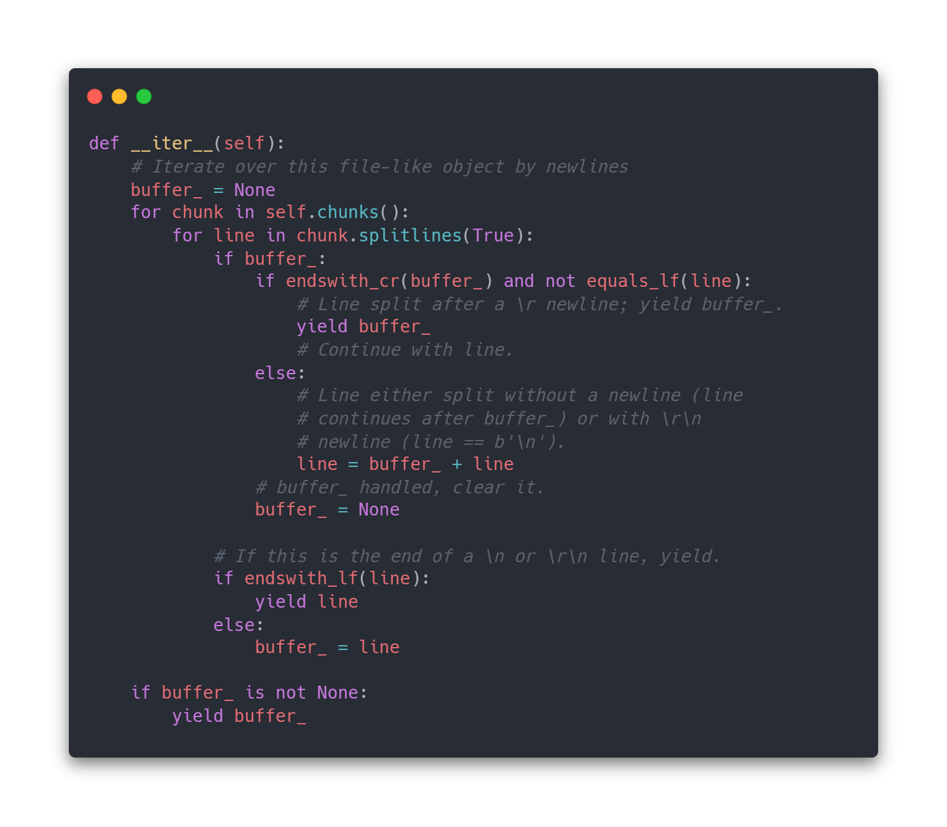

Slide 34
Finding 1
Potential DoS vulnerability in File.__iter__()
\n이 없는 매우 긴 줄로만 이루어진 파일을 반복할 때,
루프는 증가하는 버퍼를 다음 청크(line = buffer_ + line)와 반복적으로 연결
이렇게 하면 청크 경계를 넘어 계속되는 larger string/bytes를 반복적으로 복사
따라서 이때 O(n^2) 시간이 발생
공격자는 큰 새 줄이 없는 파일을 제공하고, 파일 객체를 줄 단위로 반복하는 모든 코드에서 CPU 소모를 유발할 수 있습니다.

Slide 35
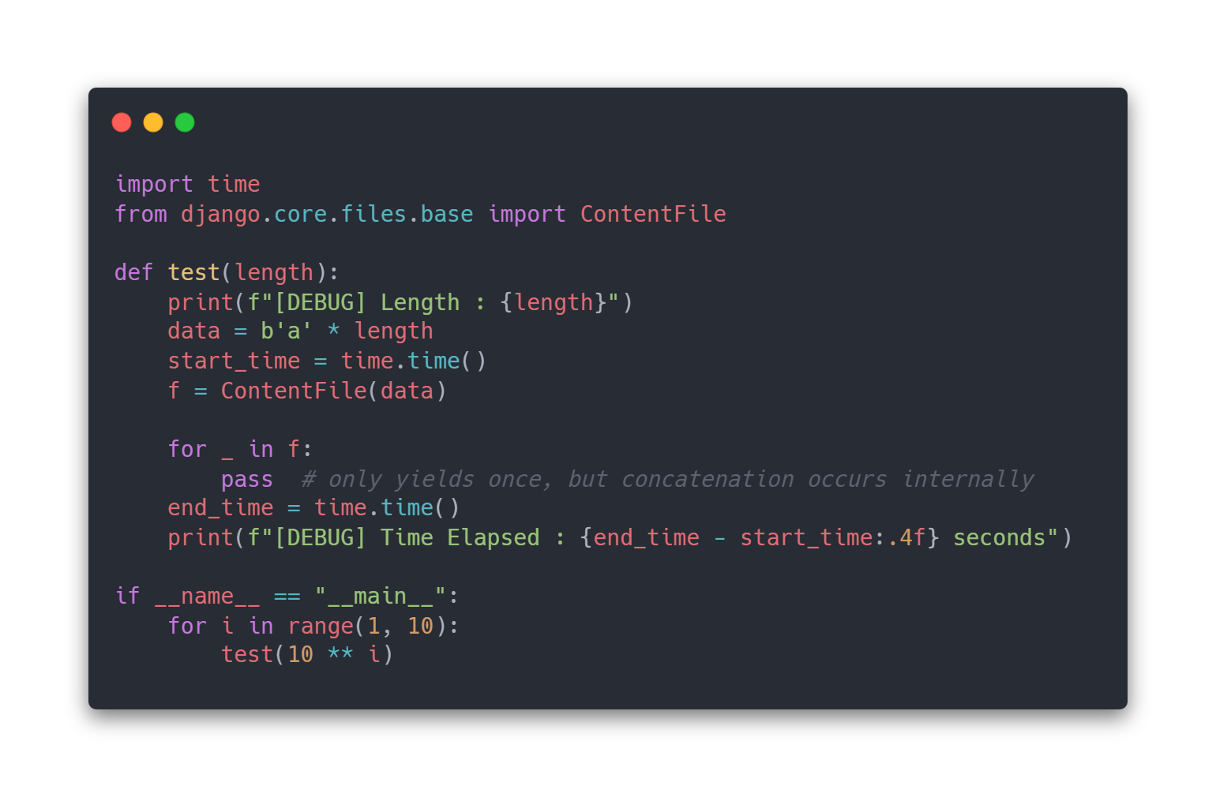

Slide 36
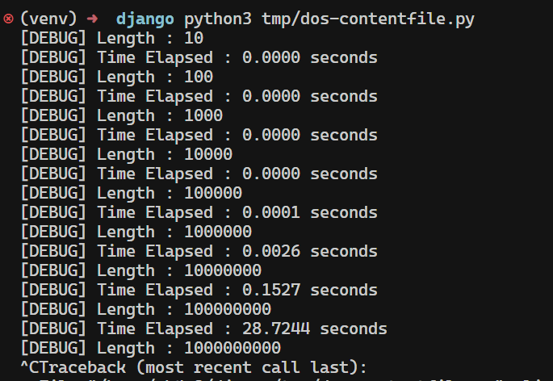

Slide 37
Finding 1
Django Security Team으로부터의 거절
파일의 크기가 100KB 이상일 때부터 트리거
따라서 실질적인 ‘보안 위협’은 아니라고 판단
그럼에도 인상적이었던 점
Python에서의 문자열 concat이 메모리 반복 할당 문제로 DoS까지 이어질 줄은…
CTF(해킹대회)에 출제되는 취약 코드 유형을 넘어 새로운 트릭을 알고 있었다니…!
Notes:
해당 이슈는 Django Security Team 에서는 100KB 이상의 크기에서부터 트리거 된다는 점을 지적하며, 실질적인 보안 위협으로 평가하지는 않았습니다. 다만 저는 Python에서 이런 코드 패턴 ( line += buffer_ + line ) 에서 메모리 할당 문제로 인해 잠재적인 denial-of-service 가 발생할 수 있다는 사실을 몰랐었다가 PoC를 작성하면서 처음 알게 되었기도 하고, LLM이 CTF에 출제되는 트릭 이외의 새로운 트릭(코드패턴)을 통해 잠재적인 보안 이슈를 찾아낼 수 있다는 사실에 꽤 충격을 받았습니다.

Slide 38
Finding 2
Potential DoS Vulnerability in AbstractBaseUser.normalize_username()
Windows에서 대량의 유니코드 문자열을 NFKC 정규화시킬 때 DoS가 발생
`AbstractBaseUser` 클래스: Django의 모든 사용자 관련 클래스의 기반
create_user() 함수가 내부적으로 normalize_username() 함수 실행
create_user() 함수에는 별다른 길이 검증 로직 X
따라서 회원가입시 username 길이 검증 없으면 Django 프로세스가 freezing
Notes:
간단히 설명하자면, Django의 모든 사용자 관련 클래스의 기반이 되는 AbstractBaseUser 클래스는 create_user()로 사용자를 생성하거나 to_python()으로 값을 변환할 때 내부적으로 normalize_username()을 호출합니다. 그런데 이 함수는 입력된 username 값에 대해 길이 검증을 하지 않기 때문에, 만약 프로그래머가 사용자 입력을 별도의 검증(길이 제한, 유니코드 여부 등) 없이 그대로 create_user()에 전달한다면, 매우 큰 유니코드 문자열을 처리하는 과정에서 DoS 상태에 빠질 수 있습니다.

Slide 39
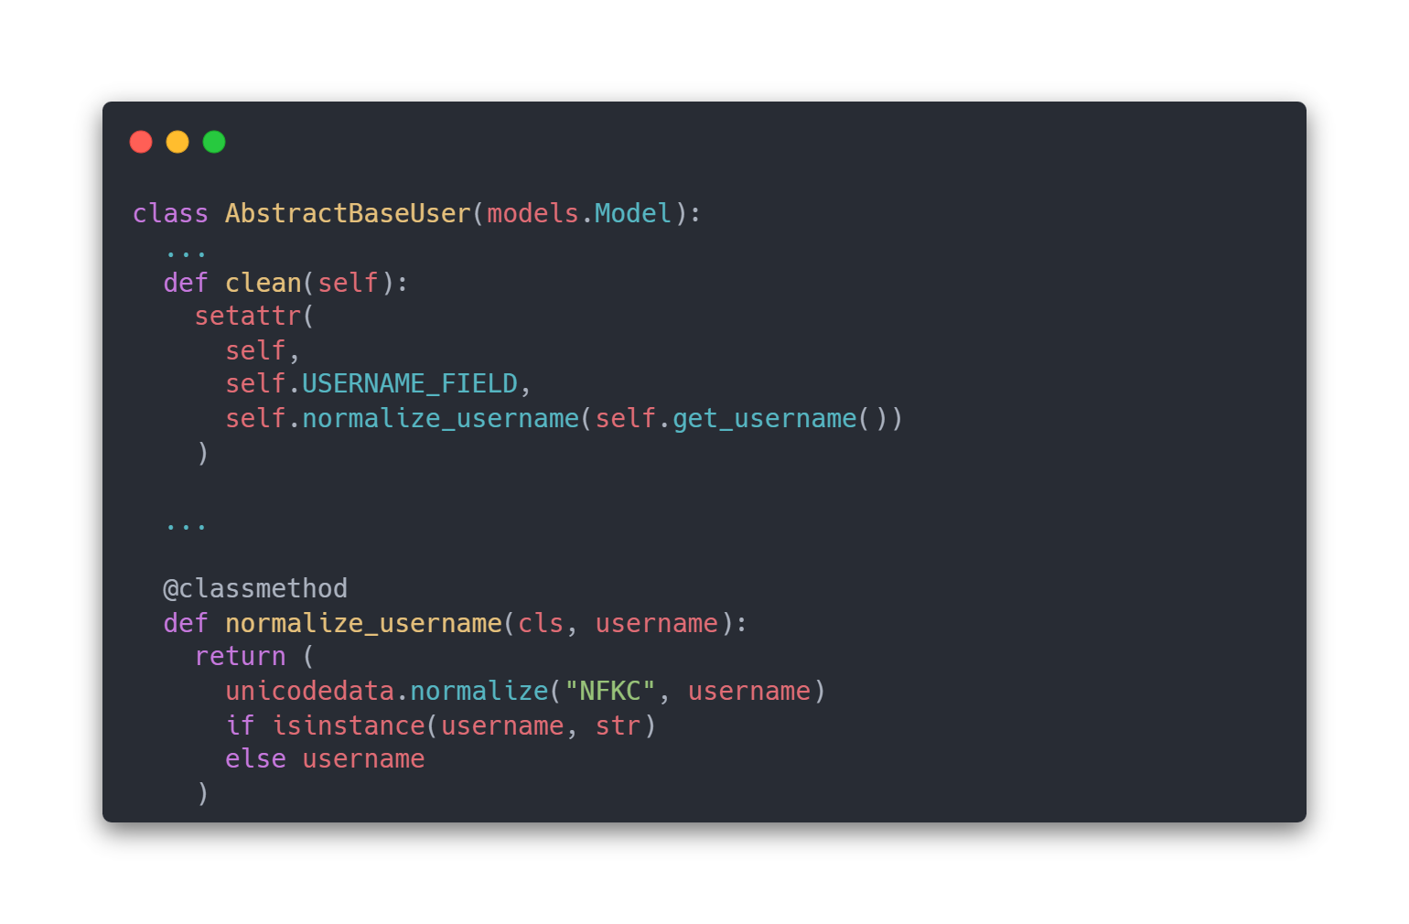

Slide 40
Finding 2
Django Security Team으로부터의 거절 (2)
프레임워크 메소드를 실행하기 전에는 개발자가 사용자 입력을 검증해야함
따라서 개발자의 부주의로 발생가능하기 때문에 ‘보안 위협’으로 판단하지 않겠음
그럼에도 인상적이었던 점
수년간 Django 소스코드를 봤는데도 이 간단한 버그를 놓쳤다니
LLM이 해커가 놓칠 수 있는 실수를 보완하는 도구로 활용될 수도..

Slide 41
GPT로부터의 취약점 검증

Slide 42
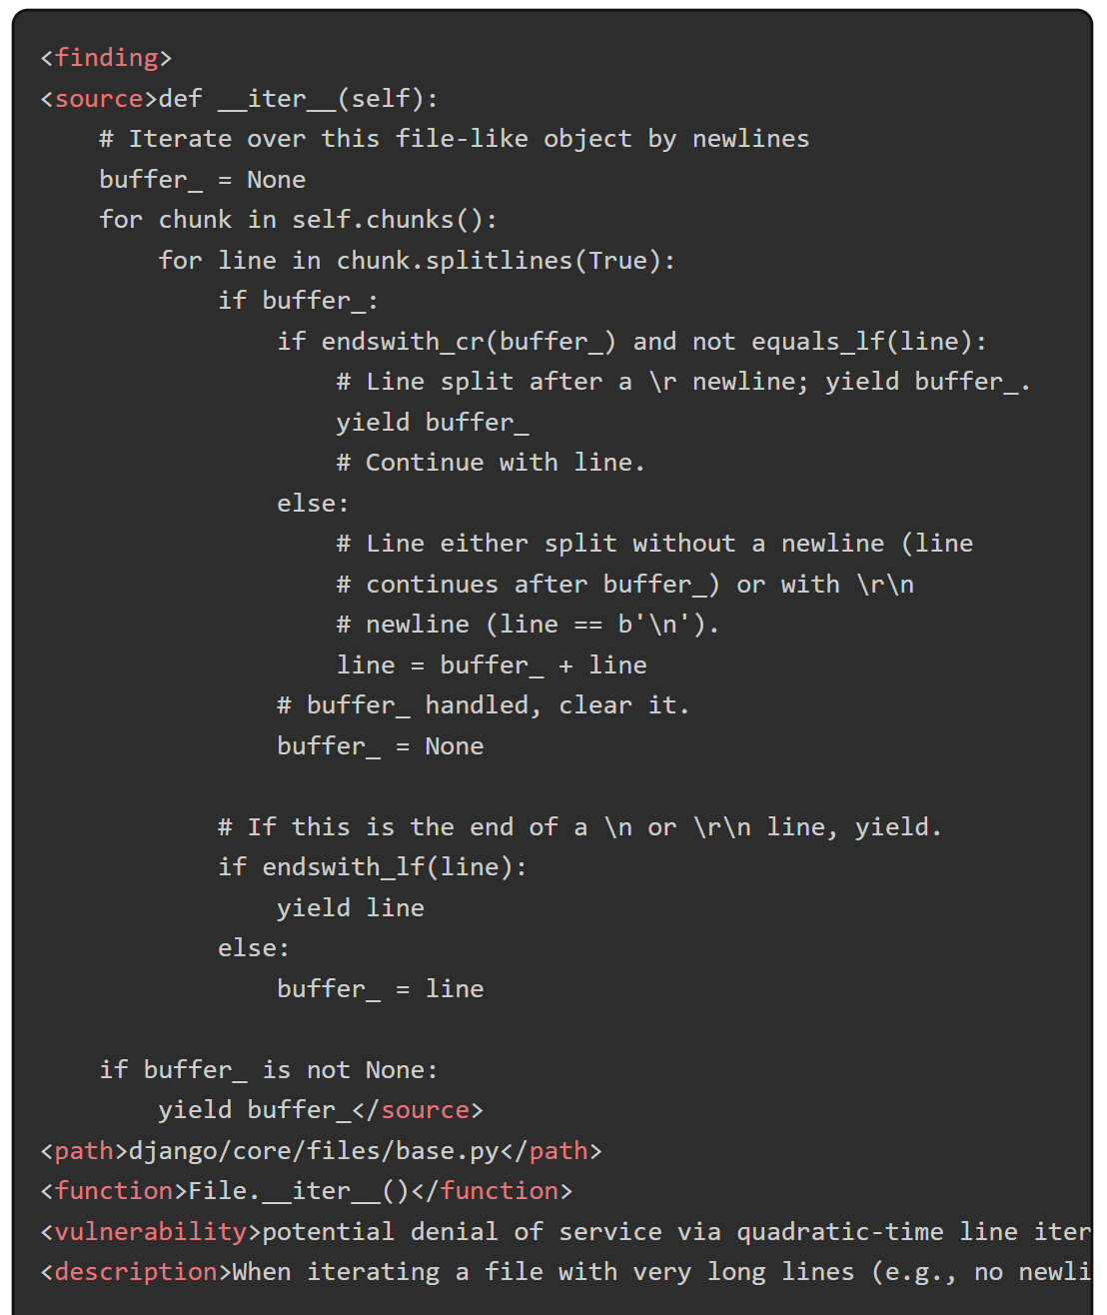
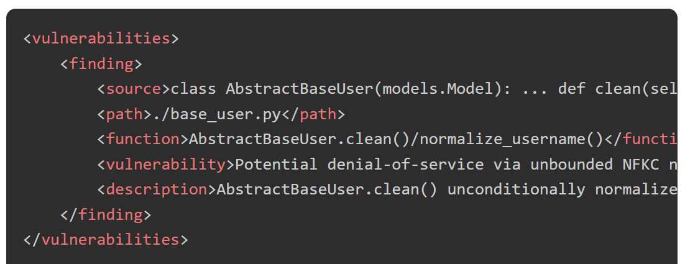

Slide 43
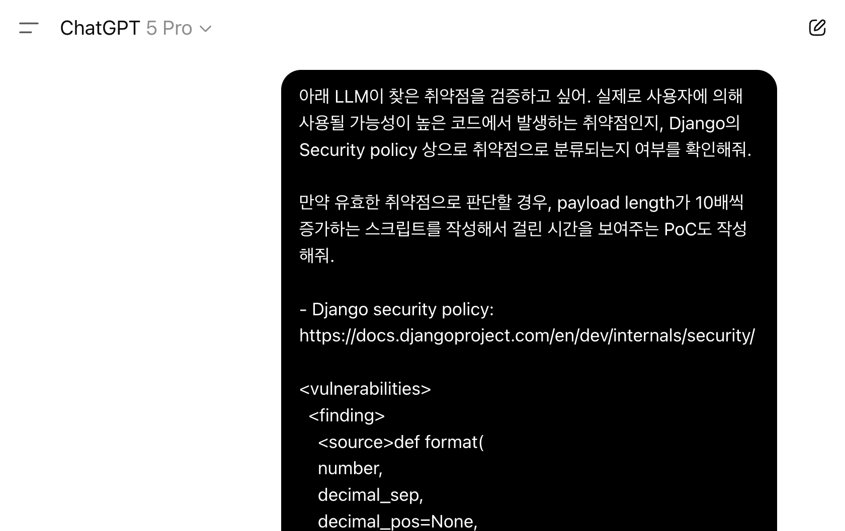

Slide 44
Codex로 편하게 취약점 찾기

Slide 45
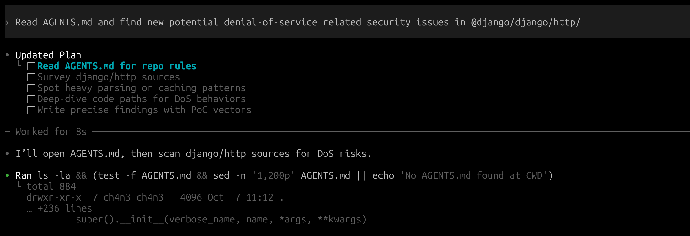

Slide 46
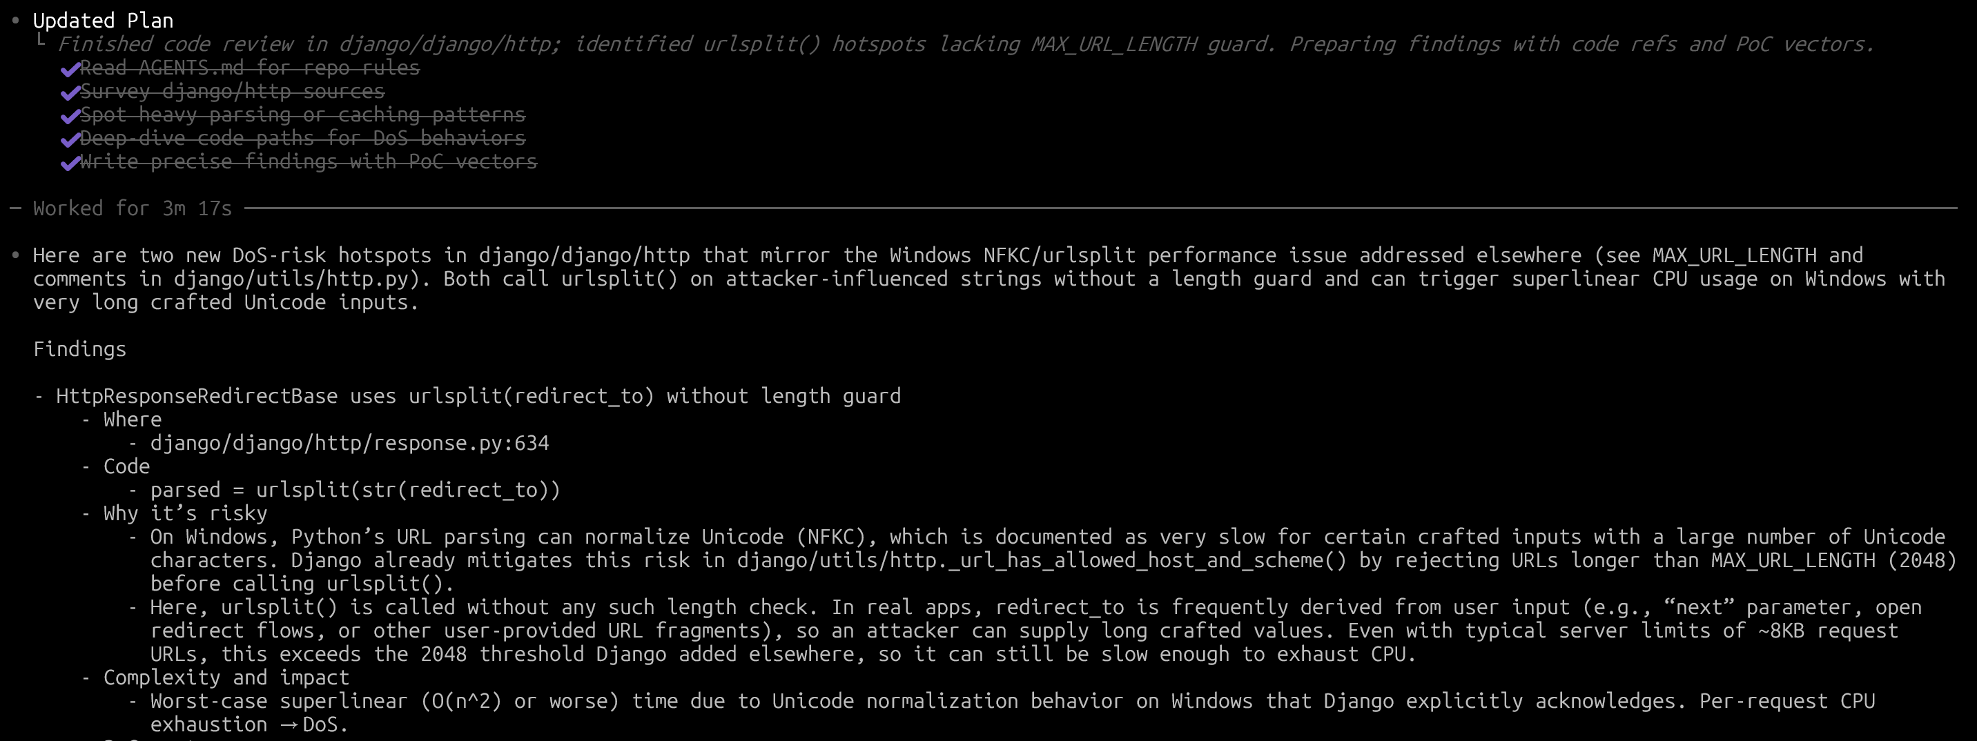

Slide 47
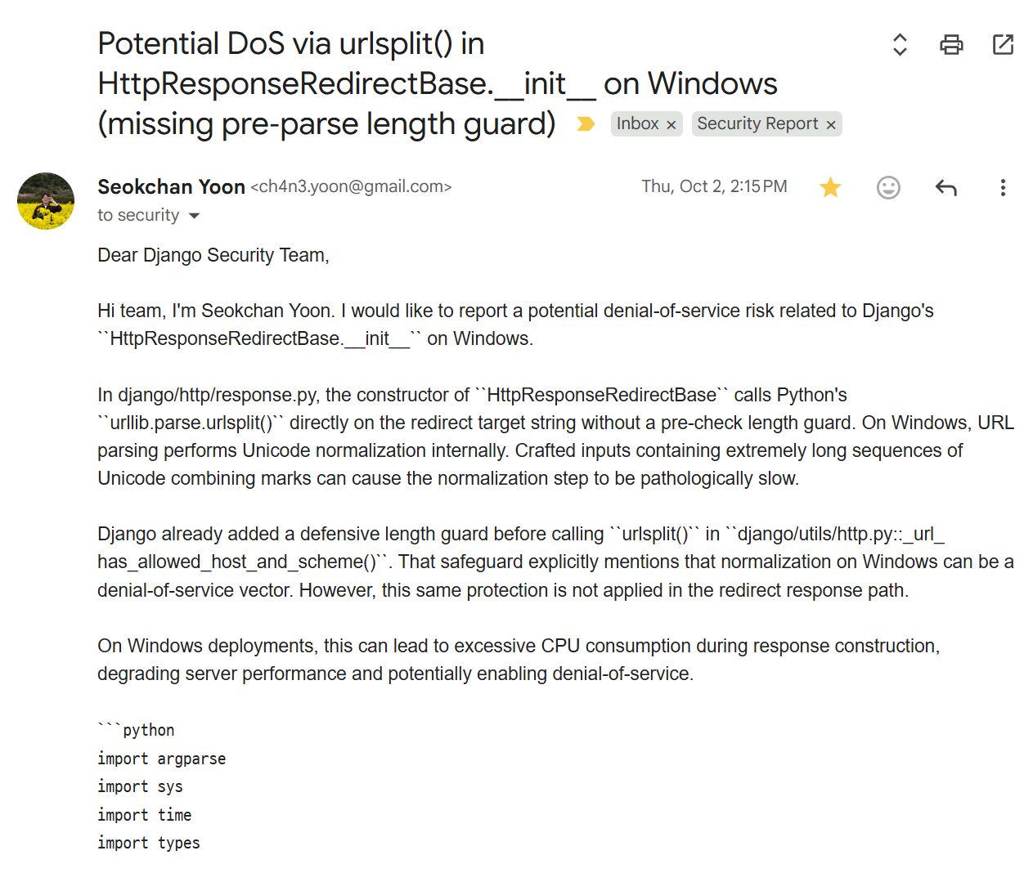

Slide 48
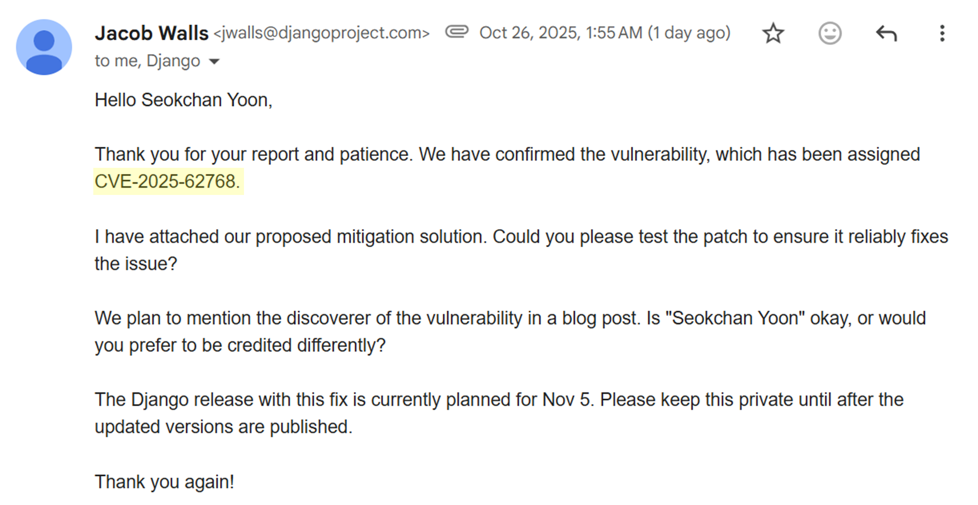

Slide 49
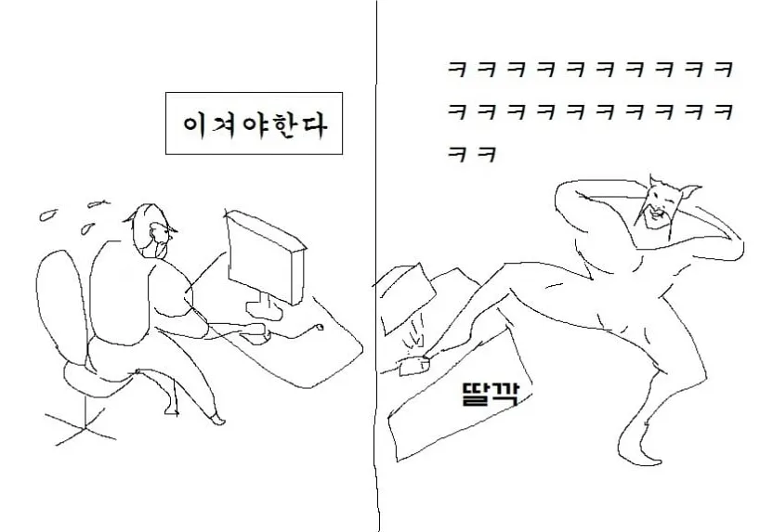

Slide 50
AI 시대 살아남기
아직 사람이 할 수준의 엔지니어링 퍼포먼스까지는…
다수의 Agents가 오케스트레이션되어야함
하지만 LLM의 직감으로도 안전하지 못한 경우 존재
플랫폼 종속적이기 때문에 비용문제 존재

Slide 51
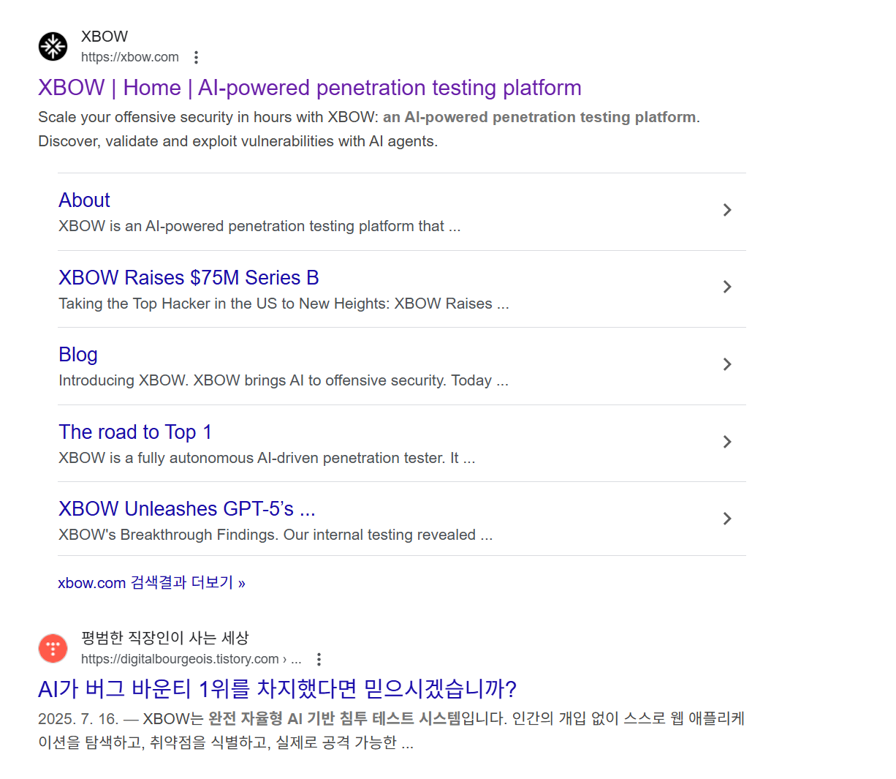

Slide 52
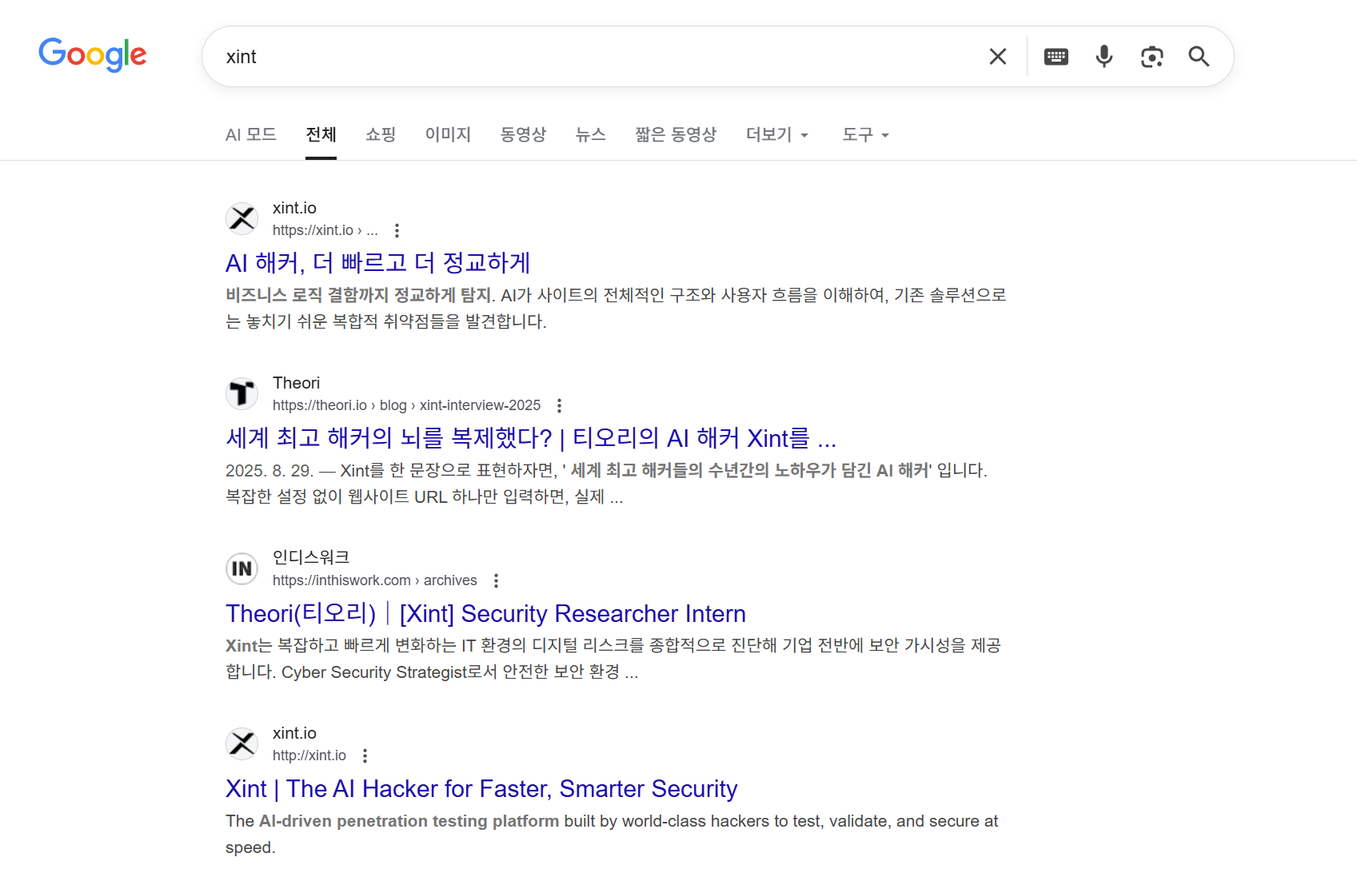

Slide 53
AI 시대 살아남기
아직 해커를 LLM이 대체할 수는 없다
우리에게 익숙한 시퀀스를 인지하기까지는…
2FA 등 사용자 인터랙션 문제
하지만 현재 OO기업의 모의해킹 수준까지는 도달했다는 평 또한 존재
뉴비 해커들까지는 충분히 재꼈다..

Slide 54
LLM으로 작성한 코드는 과연 안전한가?

Slide 55
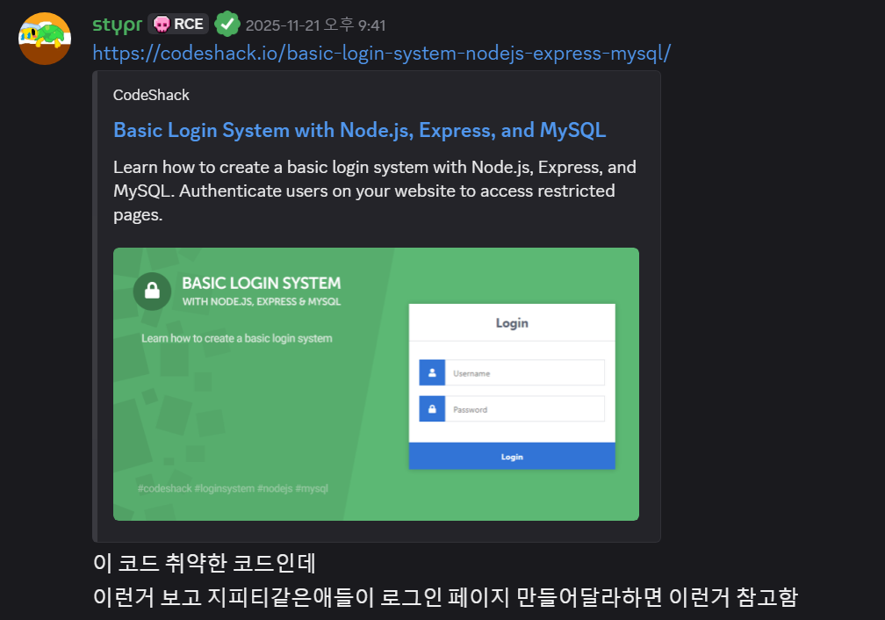

Slide 56
LLM이 작성하는 코드
기존 페이지 랭크 알고리즘으로 상단에 뜨는 페이지 참고
컨택스트의 한계
프롬프트로 ‘보안’에 대해 별도로 인식시키지 않는 이상 다양한 보안 사고를 염두하지 못함
해시 salt 값 부재, XSS, DoS, Brute-Force 보호 부재, 세션 ID 재생성 방지 CSRF 메커니즘 부재, 각종 Exception 처리 부재 …

Slide 57
